Slide 1
Государственное профессиональное образовательное учреждение «Шилкинский многопрофильный лицей»
Номинация
Презентация и инфографика
«Обряды и традиции русского народа»
Тема: «Мирсаново от Мирсановых…..»
Выполнил: студент группы МЛ 9-18, 4 курс
Ращупкин Егор Александрович

Slide 2
Селу – 285!

Slide 3
Архивные документы
Переписная книга г. Нерчинска и Нерчинскаго присудствия... 1721 год.
От города вверх по Шилке реке (согласно челобитной о выделении земли, полковой стрелец Дмитрий Иванович Мирсанов ко времени 1-й переписи жил на своей заимке. От его фамилии и получило название поселение Мирсаново Городищенской слободы).
л. 42.
Пеших казаков десятник Дмитрей Мирсанов - 1641 г.р., у него три сына: Федор - 1699, Павел – 1700, Николай - 1712, внук Николай - 1720 г.р.
Источник: РГАДА, фонд 214, опись 1, дело 1626, лист 42.

Slide 4
Мирсаново
Основано приказчиком Городищенской слободы Дмитрием и Савелием Мирсановыми, которые построили здесь первый дом. Заимка Мирсановская была известна в 1735 году. К 1764 году на ее месте стояла деревня, крестьяне которой были приписаны к Нерчинскому сереброплавильному заводу.
К 1851 году в деревне Мирсаново проживало 6 казаков городового полка и 92 крестьянина, которые были зачислены в пешие казаки Забайкальского казачьего войска, а деревня переименована в поселок Мирсановский.
В 1893 году в поселке уже было 75 дворов, почтовая станция

Slide 5
1983
В составе Мирсановского посёлка
В 1893 году под Апрелковский прииск Кабинета Его Императорского Величества было выделено земли 457 десятин. Апрелковский золотоносный прииск создал рынок сбыта крестьянской продукции и отвлёк часть апрелковцев из сельского хозяйства.
В 1897 году здесь проживало 362 человека, в 1912 году в нём уже были школа и церковь.
В 1923 году население увеличилось до 622 человек, из 124 семей 23 работали на добыче золота. В это время имелось: 358 лошадей, 517 голов крупного рогатого скота, 736 овец и коз. Обрабатывали 629 десятин пашни, из которых 490 десятин засевали зерновыми, а 139 десятин оставляли под пары.
Апрелково, село на востоке Шилкинского района. Центр сельского самоуправления – село Мирсаново. Апрелково расположено в 9 км от села Мирсаново. Упоминается в дневнике Второй Камчатской экспидиции: « Июня 14 дня 1735 года на восьми плотах вторая Камчатская экспедиция пристала к правому берегу реки Шилки у деревеньки Апрелковой, где и заночевала». С 1865 года относилась к пешему войску ЗКВ, а затем к третьему военному отделу. В 1865 году население составляло 232 человека. Построена часовня. Основное занятие населения – скотоводчество и земледелие, а также перевозы грузов и людей на ботах по реке Шилке.

Slide 6
Сын казака Савелия Мирсанова – Георгий( Егор) – 1887года рождения

Slide 7
Казаки Нерчинского полка – 1914год.Среди них казак Георгий ( Егор) Мирсанов

Slide 8
Сын Егора Савельевича – Николай 1914г.р

Slide 9
Продолжение рода…
В настоящее время в селе проживают потомки казаков Мирсановых. Имеют свои семьи, продолжателей рода.
В год юбилея села 285 –летия, у младшего сына Николая, потомка в четвёртом поколении, родился сын, которого назвали в честь казака ( пра-пра-пра-пра-пра) деда Егора ( Георгия) Мирсанова- Егором.
Мирсанов Н.Н. с женой Ириной

Slide 10
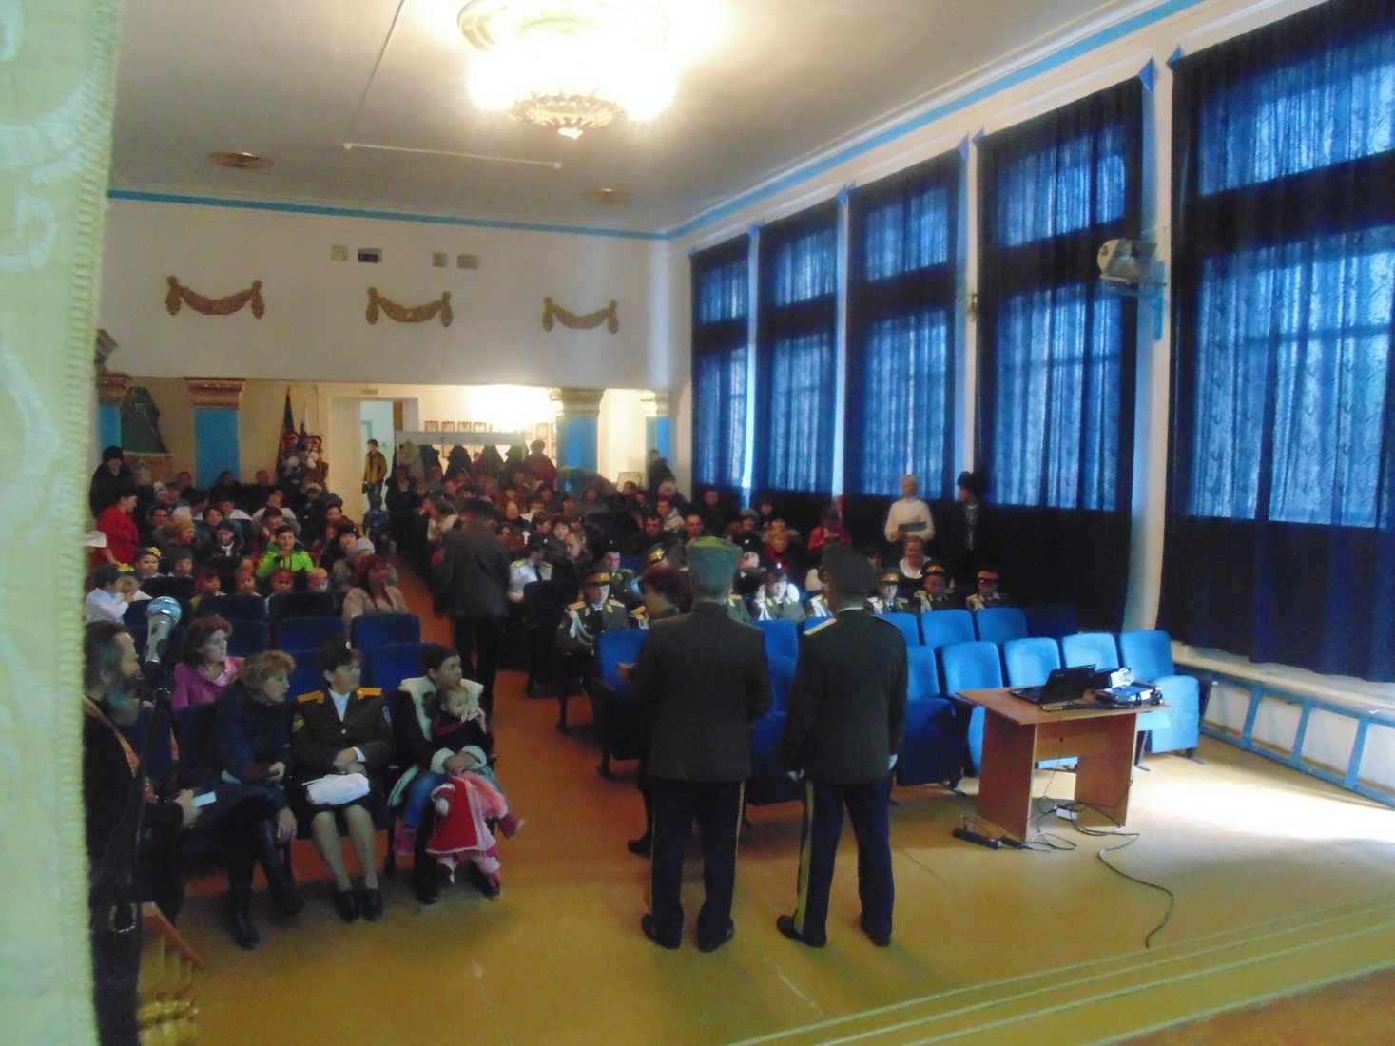
МОУ «Мирсановская основная общеобразовательная казачья школа»
В 2015 году наша школа приняла статус – казачьей.
Принята программа духовно- нравственного и гражданско- патриотического образования и воспитания в МОУ Мирсановской ООШ.
Наше село чтит память о прошлом, наших предках, об истории России.

Slide 11
Историко- культурное наследие территории сельского поселения « Мирсановское»
2015 год
В здании ДК МУК «СЦК «Горизонт»», в этот день собрались все, кто чтит память казаков, кому дорого будущее своих детей пришли на торжественную присягу вступления в казаки.
Торжественно и символично прошёл ритуал принятия присяги « Обещание клятвы казака» с применением казачьего обряда исторических времён. Присягу принимал Губернатор Забайкальского края, представители районной власти, управления образования с участием органа местного самоуправления.
На территории нашего поселения началось активное движение по изучению истории наших сёл, корни которых уходят в казачество, которым и были организованы населённые пункты Апрелково, Мирсаново, Кибасово. Мирсановская школа получила статус казачьей школы. Открыт музей казачьей истории и культуры, обнаружились интересные факты из жизни села Мирсаново: стоит на сибирском тракте, был заезжий двор, сохранился дом в котором останавливался цесаревич Николай Романов.

Slide 12
Атаман ЗКВ- Богданов А.В.

Slide 13
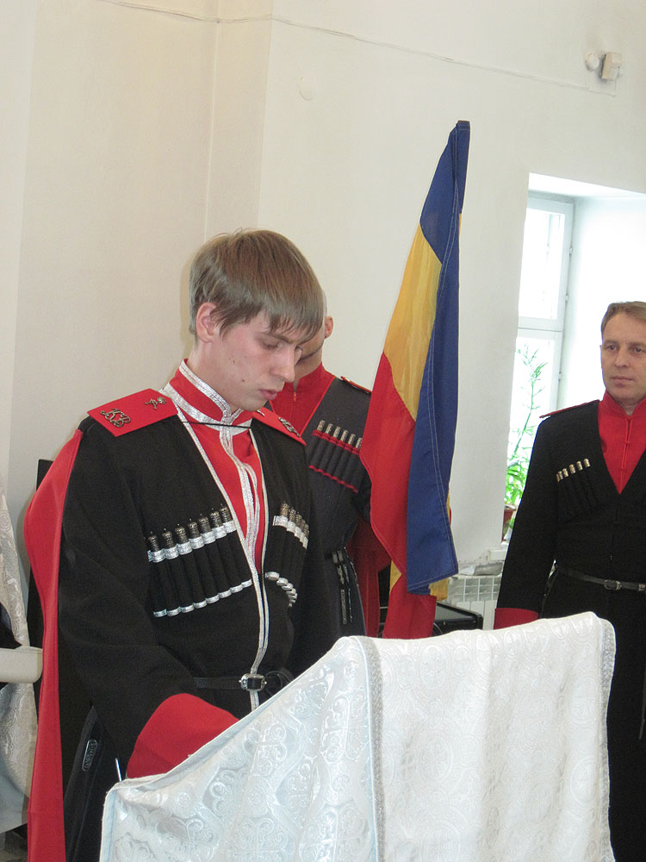
На верность Родине!

Slide 14
Цесаревич Николай в Забайкалье
Заезд цесаревича в п.Мирсановский
Наследник Российского престола 23 – летний цесаревич Николай Александрович Романов в 1890-1891 гг. совершил путешествие по Азии. Из Петербурга до Владивостока пролегал его путь.
Забайкальские казаки, буряты, эвенки устроили цесаревичу тёплый приём.
Наследник вступил на забайкальскую землю в посёлке Покровское. На третий день поездки по Забайкалью цесаревич прибыл в г.Нерчинск. На следующий день Николай выехал в п.Казановский.
По архивным данным его путь пролегал мимо этого места. Останавливался на отдых и заменой лошадей в одном из домов. Этот дом до с их пор стоит в селе. Последнее событие, которое потрясло наше село - это открытие исторической мемориальной доски на доме, в котором останавливался Цесаревич Николай Романов – будущий Император Российского престола, и в честь этого открытия был крестный ход, который
сопутствовал восстановлению событий тех давних дней, которые вошли в историю села Мирсаново

Slide 15
Крестный ход в честь императора

Slide 16
Дорога к дому

Slide 17
Заезжий двор. Установка памятной мраморной плиты

Slide 18
Икона в дар школьному музею

Slide 19
17 июля День памяти Царственных стратосперцев
2016 год.
На территории сельского поселения
« Мирсановское» произошло важное событие – Постановка креста на место будущей часовни, в честь памяти Царственных стратосперцев: царя Николая, царицы Александры, цесаревича Алексея, цесаревен Ольги, Татьяны, Марии, Анастасии.

Slide 20
Ход на место постановки креста

